Slide 1
[ 서식1. 신청서 ] ※ 파란색 텍스트는 예시 및 작성 안내입니다. 지우고 작성해주세요. (이하 동일)
예비 기초과학자를 위한 AI프로젝트
INJEJU 데이터X사이언스LAB
신 청 인 | 팀 명 | 팀명은 추후 변경 가능
 | 학생1 (팀장) | 소속 | 데이터고등학교 |  | 학년 | 2 | 반 | 2
 |  | 이름 | 사이언스 |  | 연락처 | 010-000-0000 | 성별 | 여
 |  | 이메일(팀장) |  | iseri@iseri.kr |  | 이메일1(팀원) | iseri2022@gmail.com
 |  | 개인정보 수집·이용 동의 여부 |  |  |  | 동의 □ 비동의 □
 | 학생 2 | 소속 | 고등학교 |  | 학년 |  | 반
 |  | 이름 |  |  | 연락처 |  | 성별
 |  | 개인정보 수집·이용 동의 여부 |  |  |  | 동의 □ 비동의 □
 | 학생 3 | 소속 | 고등학교 |  | 학년 |  | 반
 |  | 이름 |  |  | 연락처 |  | 성별
 |  | 개인정보 수집·이용 동의 여부 |  |  |  | 동의 □ 비동의 □
 | 학생 4 | 소속 | 고등학교 |  | 학년 |  | 반
 |  | 이름 |  |  | 연락처 |  | 성별
 |  | 개인정보 수집·이용 동의 여부 |  |  |  | 동의 □ 비동의 □
신청인 1 |  | (서명) | 신청인 2 |  | (서명)
신청인 3 |  | (서명) | 신청인 4 |  | (서명)
본인은 『데이터X사이언스LAB』과 관련해 작성ㆍ제출한 내용에 허위가 없음을 확인하며, 유의사항을 충분히 숙지하였고 본 프로그램 진행에 필요한 요구사항에 성실히 응할 것에 동의합니다.
2024년 9월 일
제주대학교 지능소프트웨어교육연구소장 귀하

Slide 2
[ 서식2. 기초 설문조사]
※ 본 설문은 프로젝트 참가 선발 기준과는 무관하며 더 나은 프로그램설계를 위한 참고용 임.
No. | 설문 문항 | 답변
1 | 팀을 기준으로 기초과학 중 관심 분야는?
2 | 현재 생각하고 있는 진로는? *팀원 모두 작성
3 | 만약 과학 또는 인공지능 관련 동아리 활동을 하고 있다면 동아리명을 모두 작성하세요.
4 | 본 프로젝트의 최종 결과물은 누구나 활용 가능한 생물(식물) 데이터셋 구축을 목표로 하고 있음. 수집하고 싶은 데이터 종류를 작성하세요.
5 | 기타 의견이 있다면 자유롭게 작성하세요.

Slide 3
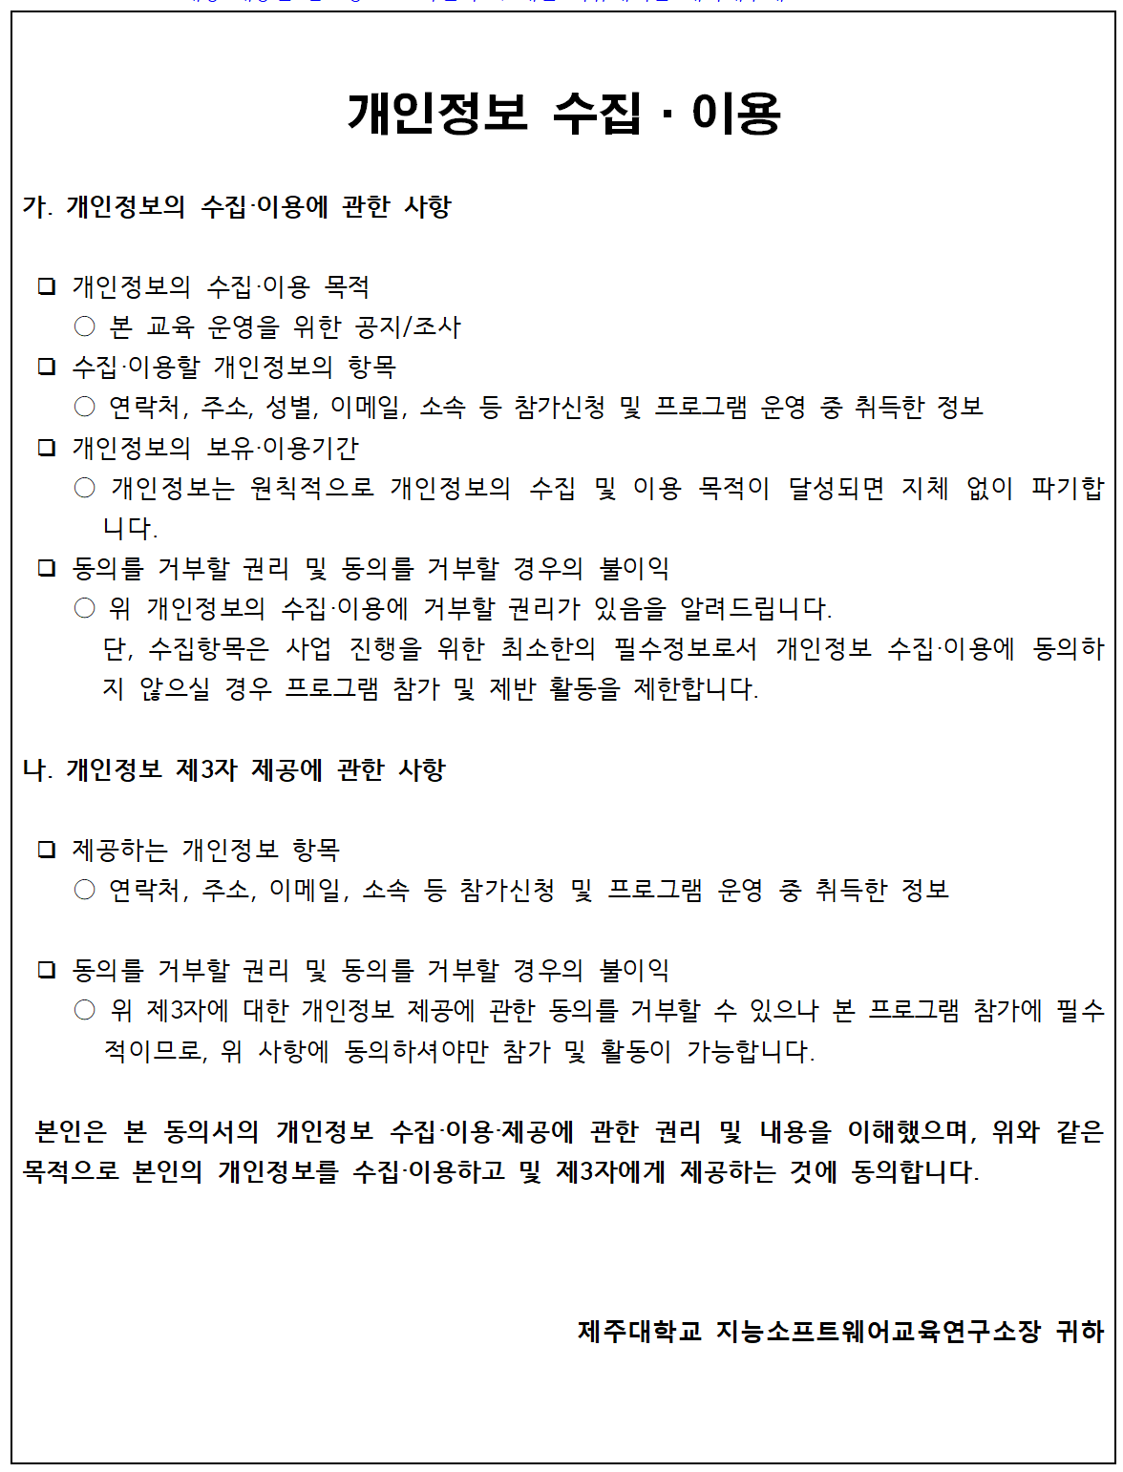
[ 서식3. 개인정보 수집‧이용 안내 ]
※ 참가신청서에 나와있는 개인정보 수집·이용관련 내용입니다.

